Slide 1
Урок алгебры в 9 классе

Slide 2
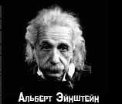
« Мне приходиться делить своё время между политикой и уравнениями. Однако уравнение, по – моему, гораздо важнее, потому что политика существует только для данного момента, а уравнение будет существовать вечно».
(Эйнштейн)

Slide 3
Что такое уравнение?
9 класс

Slide 4
1) 2х – 4 = 4 2) Х³-6х=0
3)Х²-5х+6=0
4)3х³-х²+18х-6=0
5)$5x−4=7$
6)Х⁴+х³-5х²+6х-2=0
7)$\left(−\frac{15}{x}\right)−2=1$
8)х² = 25 9) 2х² - 32 = 0

Slide 5
Тема урока:
Способы решения уравнений высших степеней
Цель:
9 класс

Slide 6
Можно ли решить уравнение n^{й} степени по формуле?
9 класс

Slide 7
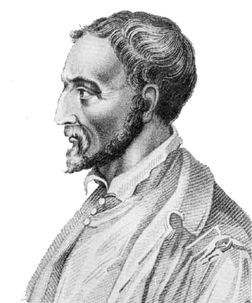
Одну из формул для решения уравнений 3-й степени вывел
Джероламо Кардано (1501-1576)
Джероламо Кардано
По формуле Кардано
$$x= \sqrt[3]{−\frac{q}{2}+\sqrt{\left(\frac{q^{3}}{2}\right)+{\left(\frac{p}{3}\right)}^{3}}}+\sqrt[3]{−\frac{q}{2}−\sqrt{{\left(\frac{q}{2}\right)}^{2}+{\left(\frac{p}{3}\right)}^{3}}}$$
можно найти корни уравнения $x^{3}+px+q=0$
9 класс

Slide 8
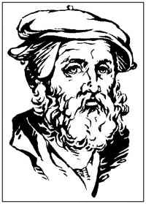
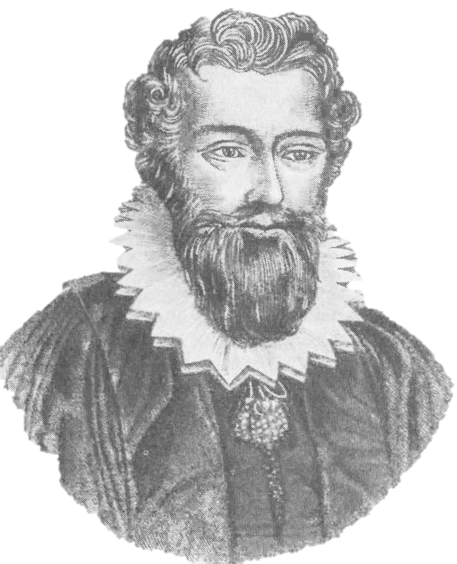
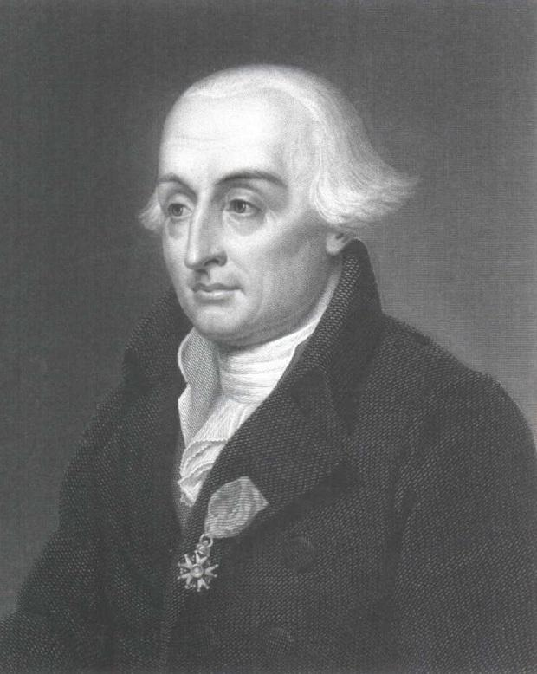
И в последующие века ученые бились над созданием формул решения уравнений высших порядков.
Перед вами
Никколо Тарталья
Франсуа Виет
Жозеф Луи Лагранж
9 класс

Slide 9
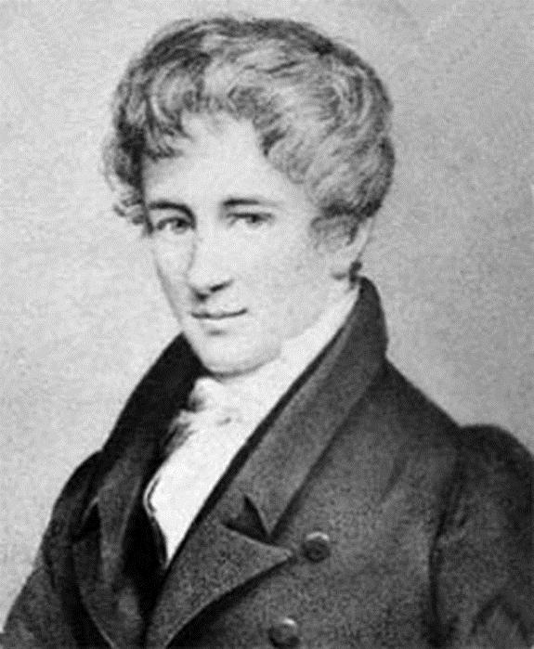
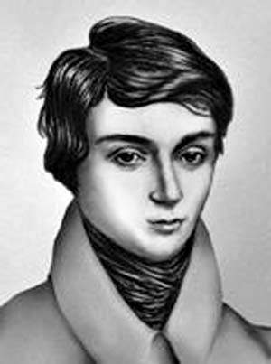
Нильс Абель (1802-1829) – норвежский математик. Основатель общей теории алгебраических функций, внёс большой вклад в математический анализ. Впервые доказал неразрешимость в радикалах общего алгебраического уравнения 5^{й} степени.
Эварист Галуа (1811-1832) – французский математик. Заложил основы современной алгебры, ввёл ряд фундаментальных её понятий. Нашёл необходимое и достаточное условие, которому удовлетворяет алгебраическое уравнение, разрешимое в радикалах.

Slide 10
1 способ: Представление в виде множителей.
1)Х³-6х=0
2)3х³-х²+18х-6=0
3) Х⁴-81=0

Slide 11
2 способ: Введение новой переменной.
х⁴ -2х²-8=0
2)(2 – х² + 2х)(4 – х² + 2х) = 3
3 3

Slide 12
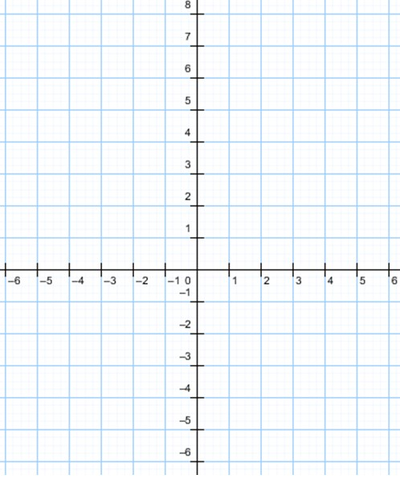
3 способ:
Графический.

Slide 13
3 способ:
Графический.
х³-3х-2=0

Slide 14
Способы решения целых уравнений
Способы решения:
Графический
Введение новой переменной
Разложение на множители
вынесение общего множителя за скобки
тождества сокращенного умножения
способ группировки

Slide 15
Уравнение → способ
х³ + 10х = 0
(х – 2)(х² – 8) = 0
6х⁴ + 3х² – 5 = 0
(х² – 5х)(х² – 5х + 10) = 2
х³ = х-2
2х⁴ + 3х³ – 8х² – 12х = 0

Slide 16
1. Если из положения нет выхода, надо поменять положение…
2. Лучше один раз увидеть,
чем сто раз услышать…
3. Разделяй и властвуй…
4. Лучше сделать, чем пообещать...

Slide 17
Домашнее задание:

